Slide 1

CELEBRACIÓ PENITENCIAL
"RESET: Netejant l’historial"

Slide 2

RIT D’ENTRADA:
"El Sistema fallant"

Slide 3
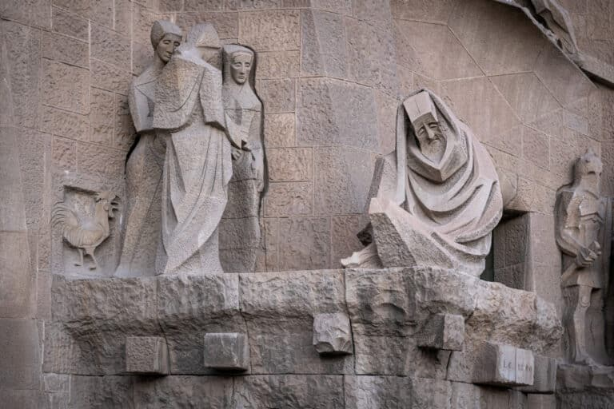
EVANGELI DE LLUC
"La lleialtat del bro.”

Slide 4

ESCÀNER DEL SISTEMA

Slide 5
LA PASSIÓ / MODO AVIÓ
— He viscut en “Mode Avió”, desconnectat de Déu i dels altres?
— He posat passió en els meus estudis i obligacions, o he viscut sota la llei del mínim esforç?
— M’he deixat portar per la mandra, deixant les coses importants per a “després”?
— He utilitzat el meu temps a les xarxes socials per construir o per destruir (xafarderies, insults anònims)?

Slide 6
EL BRO / LA GERMANDAT
— Jesús em diu “amic”. L’he tractat jo com un amic o passo d’Ell?
— Parlem de ser “bro”: he estat lleial amb els meus amics o els he criticat a l’esquena?
— He defensat el company del qual tots es burlen o m’he unit a les rialles per encaixar?
— He respectat els meus pares i professors, o he descarregat el meu mal humor amb ells?
— Hi ha algú a classe a qui tracto com si fos invisible?

Slide 7
EL TEMPLE / EL MEU INTERIOR
— El meu cos és temple. L’he cuidat? He consumit coses que em fan mal (alcohol, tabac, porno, menjar ràpid)?
— He estat honest o he viscut de mentides i excuses?
— Tinc el cor brut d’enveja perquè a un altre li va millor que a mi?
— Sóc capaç de demanar perdó quan m’equivoco, o el meu orgull és més fort?

Slide 8


DEIXAR ANAR LA PEDRA

Slide 9
"ORACIÓ"
"Jesús, el meu Bro i el meu Senyor.
Gràcies per no bloquejar-me encara que et falli.
Gràcies per reiniciar el meu cor.
Avui deixo aquí les meves pedres, les meves pors i la meva manca de ganes.
Activa en mi el Mode Quaresma.
Que a partir d’ara, quan vegi un germà, no vegi un rival,
sinó algú a qui estimar.
Vull posar passió a la meva vida.
Compta amb mi. Amén."

